Slide 1


PLANTILLA
Investigación de Mercados
Agosto 2025

Slide 2







PROPUESTA
Datos de solicitud:
Nombre del programa: Maestría en Ciencia de Datos
Facultad propuesta: Facultad de Ciencias Económicas y Administrativas
Nombre del proponente: Fulanito Lopez
Duración: X semestres
Facultad proponente: Facultad de Ingenierías y Ciencias Aplicadas
Cargo proponente: Coordinador de la carrera de Software
Modalidad: En línea

Slide 3
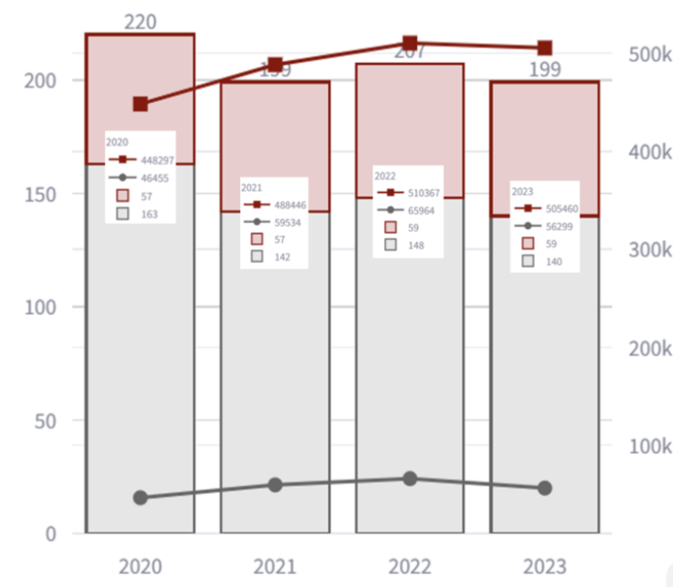
ESTUDIANTES MATRICULADOS
[PROPUESTA]
El gráfico muestra la evolución de la matrícula en programas de [PROPUESTA] entre 2020 y 2023. Se observa en el sector privado, que inicia con [VALOR] estudiantes en 2020, crece a [VALOR] en 2021 y pasa a 2022 con [VALOR] estudiantes, antes de cambiar a [VALOR] en 2023. Por su parte, el sector público mantiene una participación con fluctuaciones: [VALOR] estudiantes en 2020, un leve cambio a [VALOR] en 2021, en 2022 sus matriculados son de [VALOR] para cerrar en 2023 con [VALOR].
Esta dinámica refleja una alta concentración de la oferta y la demanda en el ámbito [SECTOR], que ha liderado el desarrollo de la disciplina. El [SECTOR], si bien minoritario, muestra una recuperación que podría ampliarse con propuestas innovadoras y competitivas. En conjunto, la tendencia evidencia un interés constante en [PROPUESTA], pero con la necesidad de diversificar la oferta para sostener el crecimiento a futuro.
Fuente: Senescyt, 2025

Slide 4
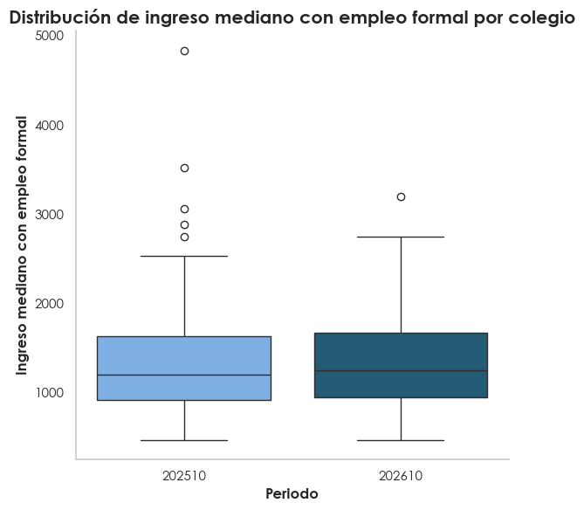
COMPARACIÓN OFERTA
[PROPUESTA]
El análisis del mercado revela que el programa de [PROPUESTA] presenta una marcada diferencia de precios entre las instituciones comparadas. Algunas de las universidades que la ofertan son [UNIVERSIDAD 1], [UNIVERSIDAD 2]. Con precios que van desde [VALOR 1] hasta [VALOR 2].
Se sugiere considerar este valor como un referente estratégico para nuevos programas, manteniendo precios competitivos que equilibren accesibilidad y calidad académica. Asimismo, resulta recomendable incorporar componentes virtuales y prácticos que optimicen la relación costo–beneficio, ampliando el alcance hacia estudiantes que buscan flexibilidad y pertinencia en un sector con alto potencial de crecimiento tecnológico y profesional.

Slide 5

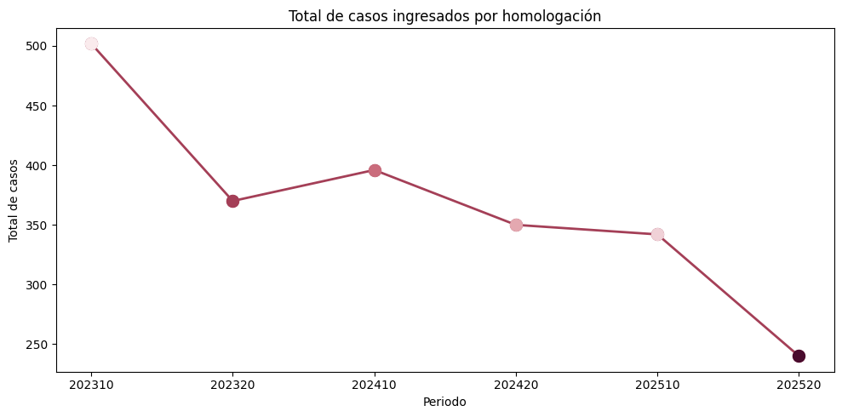
TITULADOS A NIVEL NACIONAL
Cantidad de graduados en programas similares a [PROPUESTA]
El gráfico muestra la evolución del número de titulados en programas [PROPUESTA] entre 2020 y 2023. Se observa en que inicia con [VALOR] estudiantes en 2020, crece a [VALOR] en 2021 y pasa a 2022 con [VALOR] estudiantes, antes de cambiar a [VALOR] en 2023.
Este patrón refleja [CRECIMIENTO O DECRECIMIENTO], consolidándose como un campo en expansión dentro de la educación superior. El aumento en [AÑO] puede asociarse al creciente desarrollo de la industria [INDUSTRIA], lo que incrementa la demanda de profesionales especializados. Esta tendencia sugiere una oportunidad estratégica para fortalecer la oferta académica, incorporando competencias en diseño inmersivo, programación avanzada y experiencias interactivas, alineadas con las transformaciones del mercado tecnológico global.
Fuente: Senescyt, 2025

Slide 6
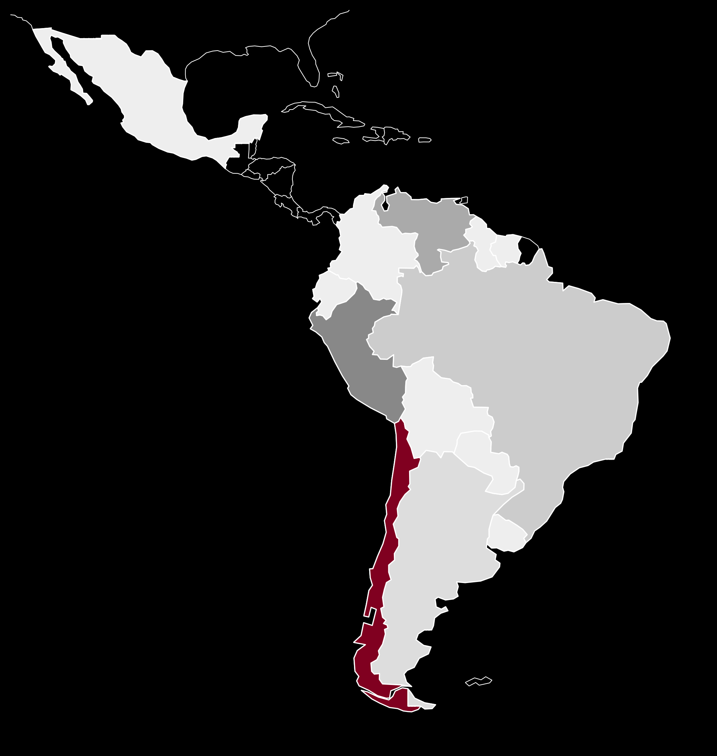
UBICACIÓN GEOGRÁFICA
Países con mayor concentración de profesionales
El mapa muestra que [País] es el país con mayor concentración de profesionales vinculados al área de [propuesta] en la región. Esta concentración territorial evidencia un mercado académico y profesional sólido, con alta demanda de programas orientados al desarrollo de juegos.
[País] se configura como un mercado clave para promover alianzas institucionales, incubadoras de innovación y programas conjuntos que fortalezcan la formación en este campo. Su relevancia en la industria regional y la creciente demanda de aplicaciones en [PROPUESTA] lo convierten en un entorno estratégico para impulsar programas de posgrado especializados en [PROPUESTA].
Fuente: LinkedIn Talent Insights

Slide 7
SALARIOS
Fuente: LinkedIn Talent Insights

Slide 8
APTITUDES PROFESIONALES
LinkedIn: Perfiles Ecuador vs Perfiles Latam
Ecuador |  |  | LATAM
Aptitudes | % del total |  | Aptitudes | % del total
Gestión empresarial | 8% |  | Gestión empresarial | 8%
Gestión empresarial | 8% |  | Gestión empresarial | 8%
Gestión empresarial | 8% |  | Gestión empresarial | 8%
Gestión empresarial | 8% |  | Gestión empresarial | 8%
Gestión empresarial | 8% |  | Gestión empresarial | 8%
Gestión empresarial | 8% |  | Gestión empresarial | 8%
Gestión empresarial | 8% |  | Gestión empresarial | 8%
Gestión empresarial | 8% |  | Gestión empresarial | 8%
Gestión empresarial | 8% |  | Gestión empresarial | 8%
Gestión empresarial | 8% |  | Gestión empresarial | 8%
**Búsqueda de aptitudes en LinkedIn que tienen cargos relacionados a “[PROPUESTA]”
Fuente: LinkedIn Talent Insights

Slide 9
INFORMACIÓN ADICIONAL
MODALIDAD:
MERCADO LABORAL:
PROGRAMA | VOLUMEN
Nombre propuesto
Sugerencia 1
Sugerencia 2
Propuesta
Carrera sunukar
Búsquedas web: El nombre actual [PROPUESTA] presenta baja atracción para el público objetivo. Se recomienda optar por denominaciones más cortas y directas, con mayor volumen de búsqueda y fácil comprensión, lo que incrementaría su atractivo y recordación como [SUGERENCIA 1]
Modalidad:
Mercado laboral: El gráfico muestra que el mercado laboral propuesto se relaciona de manera directa con la oferta actual de la UDLA en su programa de [PROGRAMA SIMILAR ]. Esto indica una alta probabilidad de canibalización si se busca abrir programas con el mismo nombre pero diferente estructura académica, a diferencia de ofrecer el mismo programa actual pero en dos modalidad.

Slide 10
RESULTADOS DE VIABILIDAD
INTERPRETACIÓN
Programa Evaluado: | [PROPUESTA]
Evaluación
Parámetros | Distribución | Presencialidad | Virtualidad
Búsqueda Web | 35% | 10% | 10%
LinkedIN | 25% | 10% | 10%
Competencia | 25% | 10% | 10%
Actividades Económicas | 15% | 10% | 10%
Total | 100% | 100% | 100%
Rango Evaluación Final
0% - 60% | Definitivamente No Viable
61% - 70% | Para revisión adicional
71% - 100% | Viable
CONCLUSIÓN
Esta evaluación muestra que el programa de [Propuesta] alcanza una calificación del [total] tanto en modalidad presencial como virtual, ubicándose dentro del rango de “[RANGO]” según los criterios establecidos.
Los resultados revelan un bajo desempeño en todos los parámetros:
En este contexto, el programa [rango] en las condiciones actuales, por lo que se recomienda explorar estrategias de reconfiguración: fortalecer la difusión y posicionamiento digital, evaluar alianzas con la industria tecnológica y explorar programas complementarios en áreas de innovación digital y entretenimiento que permitan construir gradualmente una base de demanda más sólida.

Slide 11
CONCLUSIONES
Introducción a la conclusión y breve resumen
Razones clave:
Matriculas:
Competencia:
Precio:
Demanda laboral:
Ubicación geográfica:
Titulados:
Conclusión final: El programa de [Propuesta] [Rango evaluación] en las condiciones actuales. [Argumentos]
Notes:
Replicar este formato

